Slide 1
Іван Федорович Драч

Slide 2
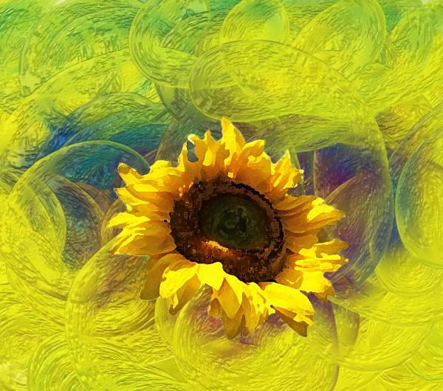
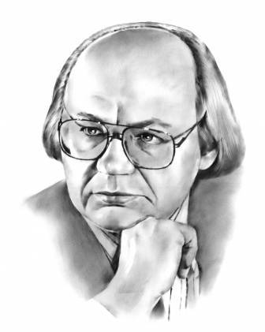
Іван Федорович Драч — український поет, перекладач, кіносценарист, драматург, державний і громадський діяч. Перший голова Народного Руху України (1989). Герой України (2006).

Slide 3
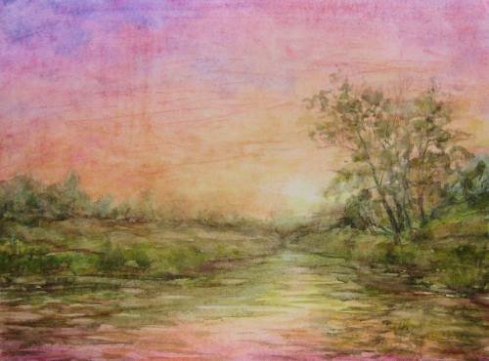

Народився в родині робітника радгоспу 17 жовтня 1936 року в селі Теліжинці Тетіївського району Київщині.
Після закінчення Тетіївської середньої школи викладав російську мову й літературу в семирічці села Дзвіняче Тетіївського району.
1955–1958 служив у армії.

Slide 4
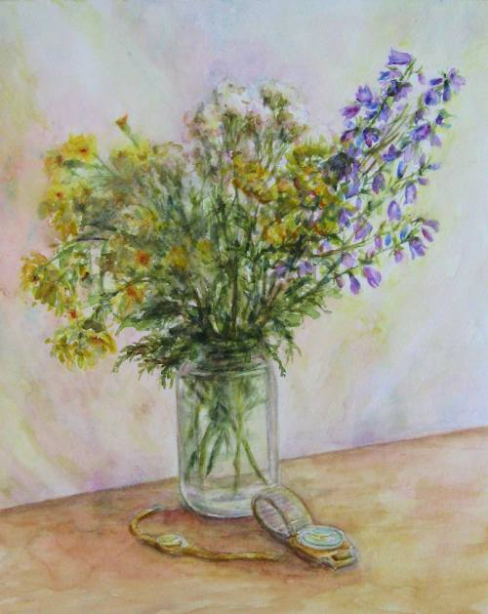
Від 1958 навчався у Київському університеті. Виключений за політичні погляди.
У вересні 1961 перейшов на заочний відділ і став працювати в редакції газети «Літературна Україна».
Закінчив Вищі сценарні курси в Москві. Тоді ж написав перші вірші, деякі з них були критичними по відношенню до радянської влади.
Член КПРС в 1959-1990 рр.

Slide 5
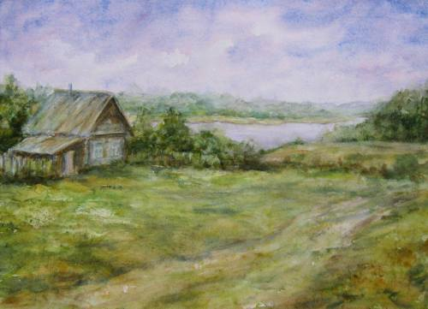
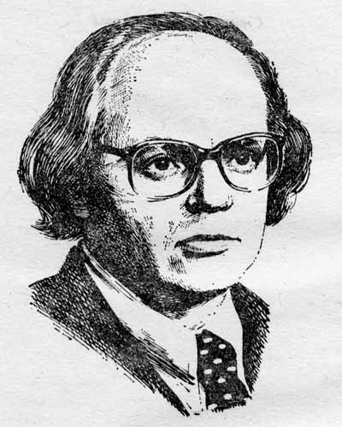
До того ж часу відносяться перші контакти Івана Драча з українськими дисидентами. Однак після їх розгону та арештів радянським режимом Іван Драч написав відкритий лист, у якому каявся в своїх зв'язках з дисидентами (травень 1966), після чого стосунки Івана Драча і офіційної влади суттєво покращились. У 1976 він отримав Державну премію УРСР ім. Т. Г. Шевченка за свою збірку віршів. У 1983 Івану Драчу було присуджено Державну премію СРСР з літератури.

Slide 6
Іван Драч працював у газетах «Літературна Україна» і «Батьківщина», а також на кіностудії ім. О. П. Довженка. Після початку Перебудови відновив контакти в дисидентських колах.
На І з'їзді Народного Руху України за перебудову 7-10 вересня 1989 р. був обраний його головою
З 28 лютого по 4 грудня 1992 він був співголовою НРУ разом з В'ячеславом Чорноволом і Михайлом Горинем.
Пізніше очолив громадську організацію — Товариство "Україна-Світ".
Весною 1990 р. обраний депутатом Верховної Ради України від Артемівського (№ 259) виборчого округу.
З березня 1998 по квітень 2002 — Народний депутат України 3-го скликання
На парламентських виборах 31 березня 2002 р. І.Драч виступав у списку «Нашої України» під номером 31. Таким чином, він втретє стає членом Парламенту України.

Slide 7
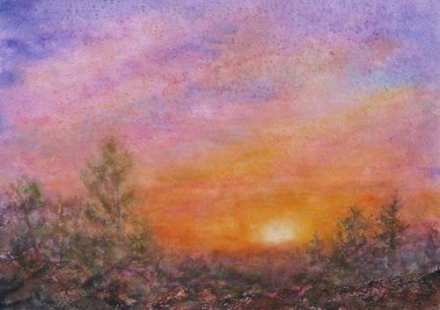
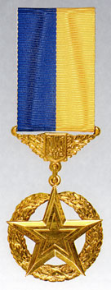
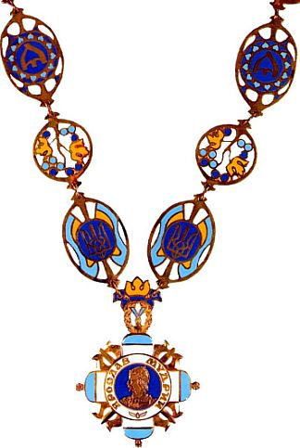
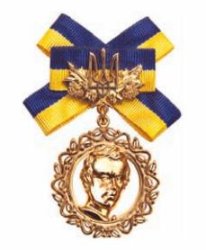
За творчу діяльність був нагороджений Державною премією ім. Т. Шевченка за збірку поезій «Корінь і крона» , Державною премією СРСР, орденом князя Ярослава Мудрого V ступеня, а в 2006 році Іван Драч удостоєний звання Героя України.

Slide 8
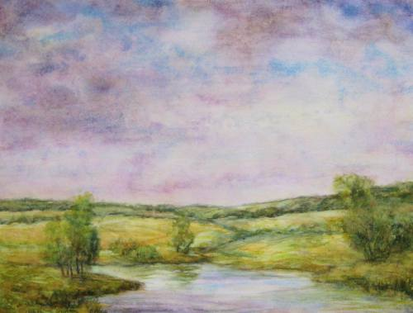
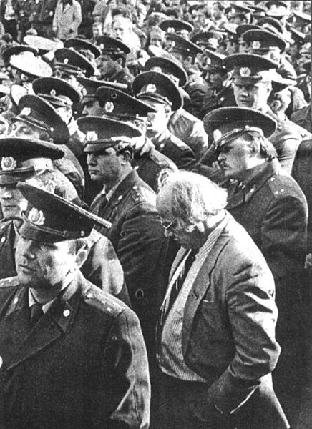
На творчіть Івана Драча вплинули:
Праці Олександра Довженка
Творчість раннього Павла Тичини
Поети «Розстріляного відродження»
Модерна європейська література.

Slide 9
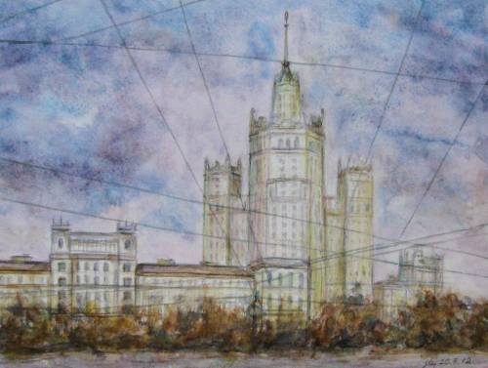


Творчість Івана Драча можна поділити на три етапи:
Ранній (1961 – 1972), характеризується невтомними пошуками нових образів та експериментами з формою. ( «Ніж у сонці» 1961р. , «Соняшник» 1962р., «Протуберанці серця» 1965р. , «Балади буднів» 1987 р. , «До джерел» 1972р.)
Мистецька самореалізація ( 1973 – 1986 ), позначений образним та жанровим багатством, різноманіттям естетичних відкриттів, утвердженням на засадах немодерністського стилю. («Корінь і крона» 1974р., «Київське небо» 1976р., «Сонячний фенікс» 1978р., «Сонце і слово» 1979р., «Американський зошит» 1980 р., «Шабля хустина» 1981р., «Теліжинці» 1985 р.)
Зрілий ( з 1986 року до наших днів ).

Slide 10

Збірки поезій
«Соняшник» (1962).
«Протуберанці серця» (1965).
«Балади буднів».
«Поезії» (1967).
«До джерел» (1972).
«Корінь і крона» (1974).
«Київське небо» (1976).
«Дума про вчителя» (драматична поема, 1977).
«Сонячний фенікс» (1978).
«Сонце і слово» (1978).
«Американський зошит» (1980).
«Січнева балада 1924 року» (1980).
«Шабля і хустина» (1981).
«Драматичні поеми» (1982).
«Київський оберіг» (1983).
«Соняшник» (1985).
«Теліжинці» (1985).
«Храм сонця» (1988).

Slide 11
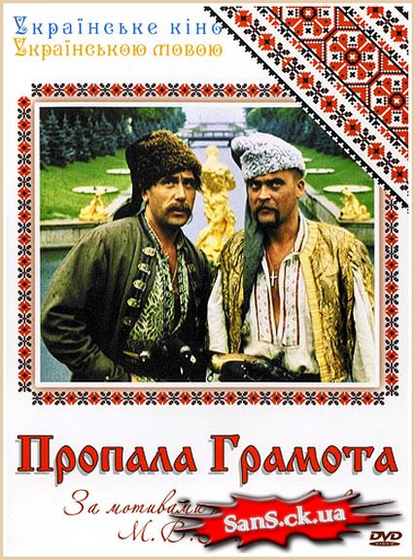
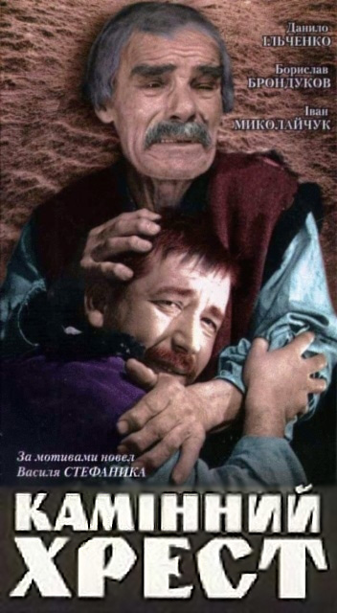
Кінематографічні роботи
Автор сценаріїв фільмів:
«Криниця для спраглих» (1964),
«Камінний хрест» (1968),
«Іду до тебе» (1971),
«Пропала грамота» (1972),
«Дід лівого крайнього» (1974),
«І в звуках пам'ять відгукнеться...» (1986),
мультфільму «Крила»,
«Вечори на хуторі біля Диканьки» (1983),
«Мама рідна, любима» (1986, у співавт.),
«Вінчання зі смертю» (1992, у співавт.),
«Таємниця, забрана Чінгісханом» (2001)

Slide 12


Провідні теми і проблеми
Кохання не тільки в межах суб’єктивного , а й об’єктивного;
Тема засудження фашизму в усіх проявах;
Роздуми над призначенням поета і поезії, сутністю мистецтва;
Творча свобода;
Екологічні проблеми;
Хліб-святиня, символ міцної родини, життя, гостинності
Краса і потворність людської душі
Доля звичайної людини

Slide 13
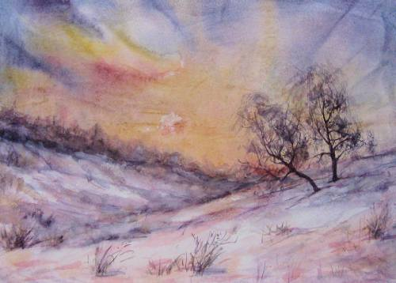
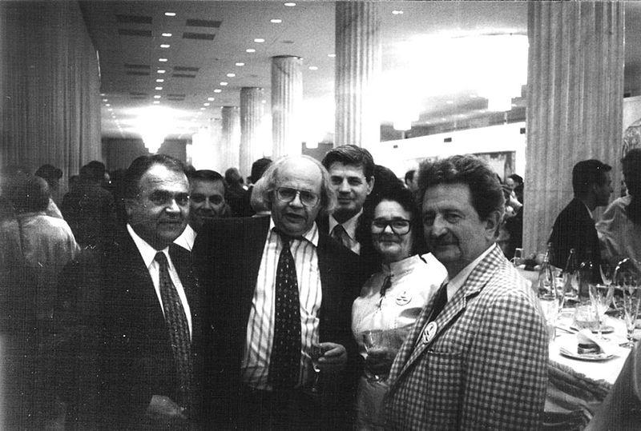
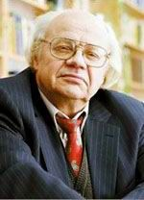
Творчість І. Драча набула широкої популярності і в нашій країні, і в зарубіжжі. Його поезії відомі в перекладах на російську (кілька окремих видань), білоруську, азербайджанську, латиську, молдавську, польську, чеську, німецьку та інші мови, і кількість перекладних видань зростає.

